Slide 1
open-source APP investigate
雷梓阳

Slide 2
云游戏平台CloudGamePlatform
GamingAnywhere(2015)
Github:https://github.com/chunying/gaminganywhere
官网:https://gaminganywhere.org/
支持Windows & Linux，有较详细项目指导

Slide 3
云游戏平台CloudGamePlatform
CloudGamePlatform(2020)
中文个人项目，可靠性待验证
Github: https://github.com/hubin858130/CloudGamePlatform
远程服务器: windows (要求企业级显卡，如tesla)客户端: windows

Slide 4
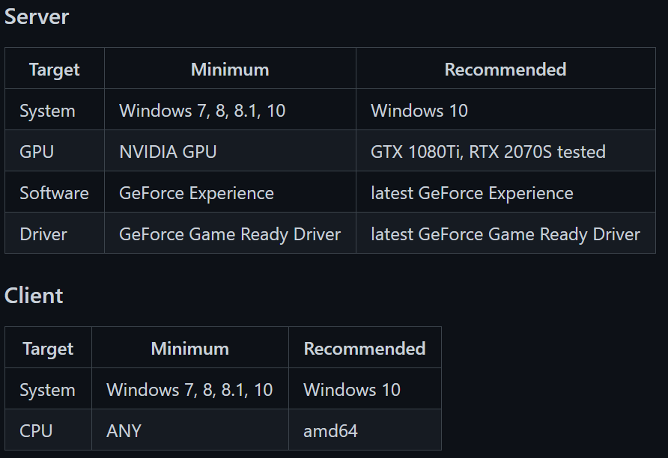
云游戏平台CloudGamePlatform
ReGame鎏光云游戏
金山云边缘计算团队，正处于开发期（已开源服务端）
github: https://github.com/BertramRay/liuguang

Slide 5
云游戏平台CloudGamePlatform
ReGame鎏光云游戏
金山云边缘计算团队，正处于开发期（已开源服务端）
github: https://github.com/BertramRay/liuguang

